Slide 1
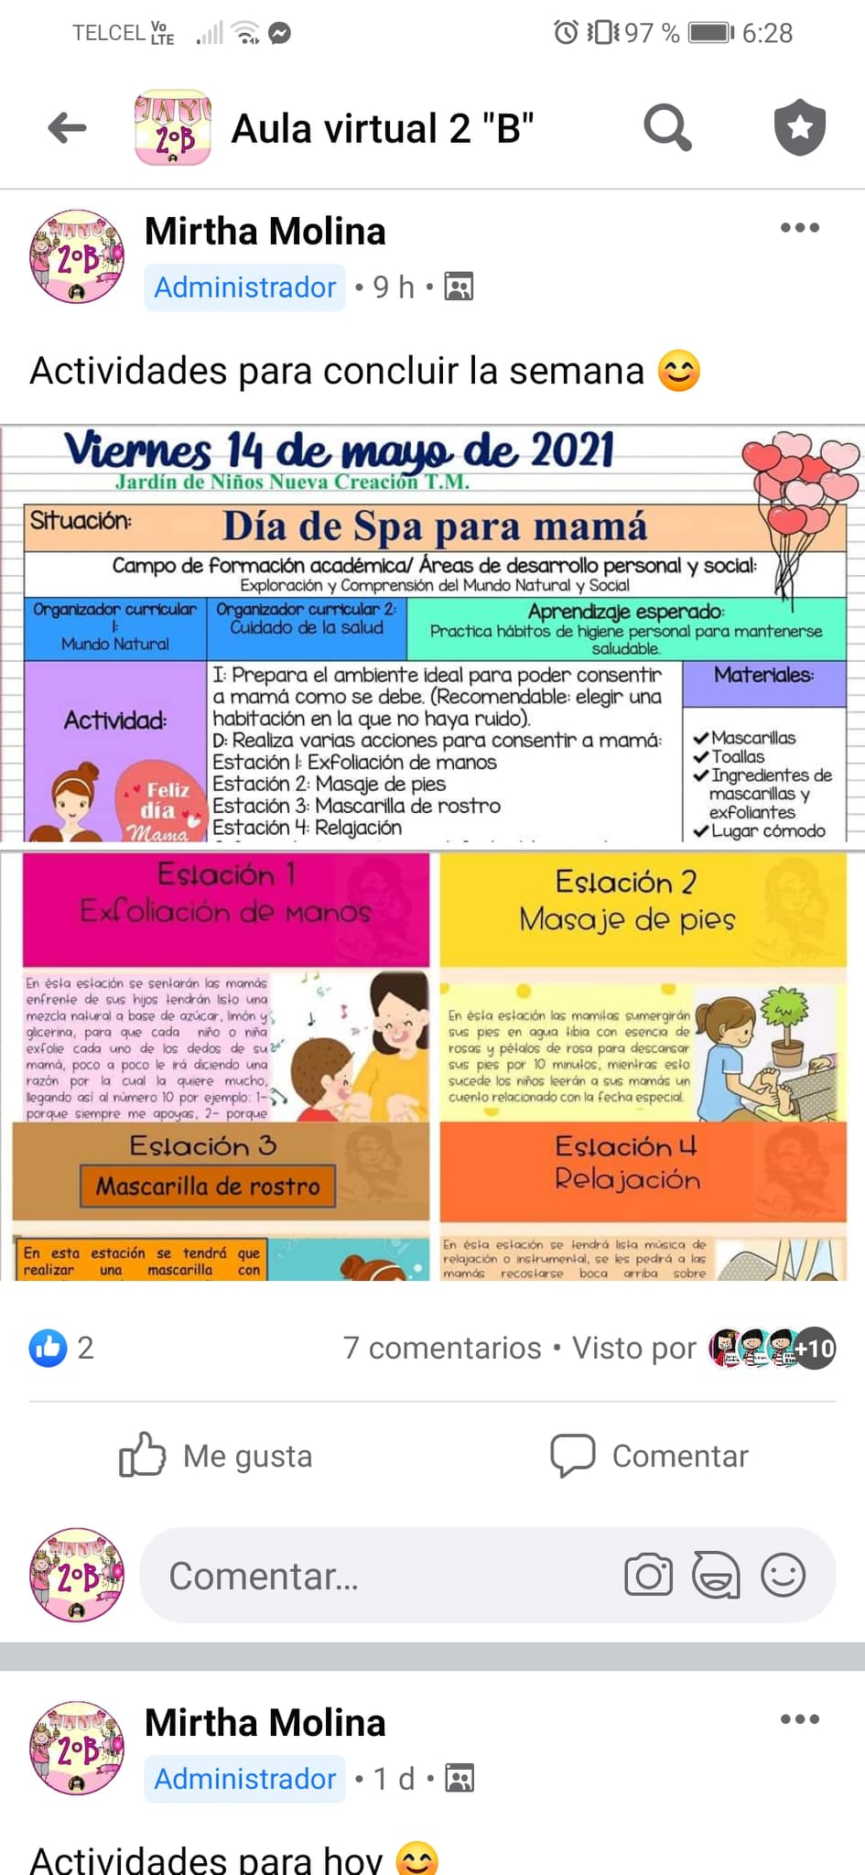
Diario
Día: Viernes 14 de mayo del 2021
Estrategia: Para finalizar la semana de celebración por el día de las madres, la ultima actividad fue consentir a mama con un día de spa, que constaba de varias estaciones, exfoliación de manos, masaje de pies, mascarilla en el rostro y relajación.
De los 13 alumnos que vieron la publicación de la actividad solamente 7 subieron las evidencias de trabajo, las educadoras titulares nos pidieron que no diéramos la clase virtual de la semana porque ya se había realizado el festejo virtual con las mamás.

